Slide 1
冒險故事 (Vtube Studio) 110590033 陳庠蓁

Slide 2

Notes:
主角小林是一位歌手。小林的夢想是在音樂比賽中贏得冠軍。幫我根據這個段落生成可以代表內容的圖片(日本動漫風格)，讓我可以以看圖說故事的方式講出這個故事。其中小林有淺藍色過肩長髮，擁有藍眼睛，頭上戴著有水晶裝飾的皇冠，身穿外面白色裡面淺藍色的連衣裙，露肩袖子有荷葉邊。胸前有一個淺藍色蝴蝶結，肚子樓空有絲帶縱橫交錯，衣服上掛有寶石裝飾的兩條絲帶的年輕女歌手。

Slide 3
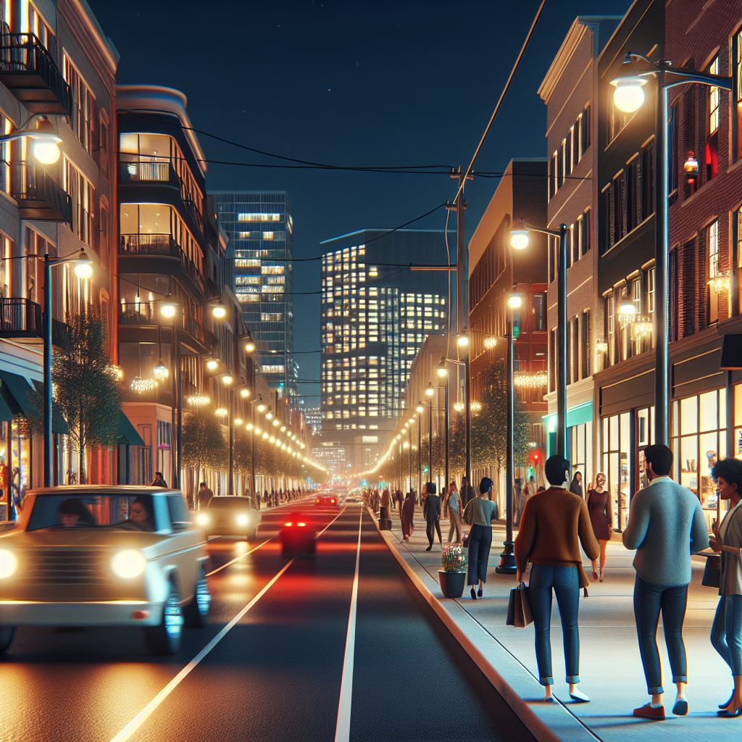
Notes:
晚上有許多路人在街道上，且有車子在路上穿梭看起來很忙碌的樣子。幫我根據這個段落生成可以代表內容的圖片(日本動漫風格)，讓我可以以看圖說故事的方式講出這個故事。

Slide 4
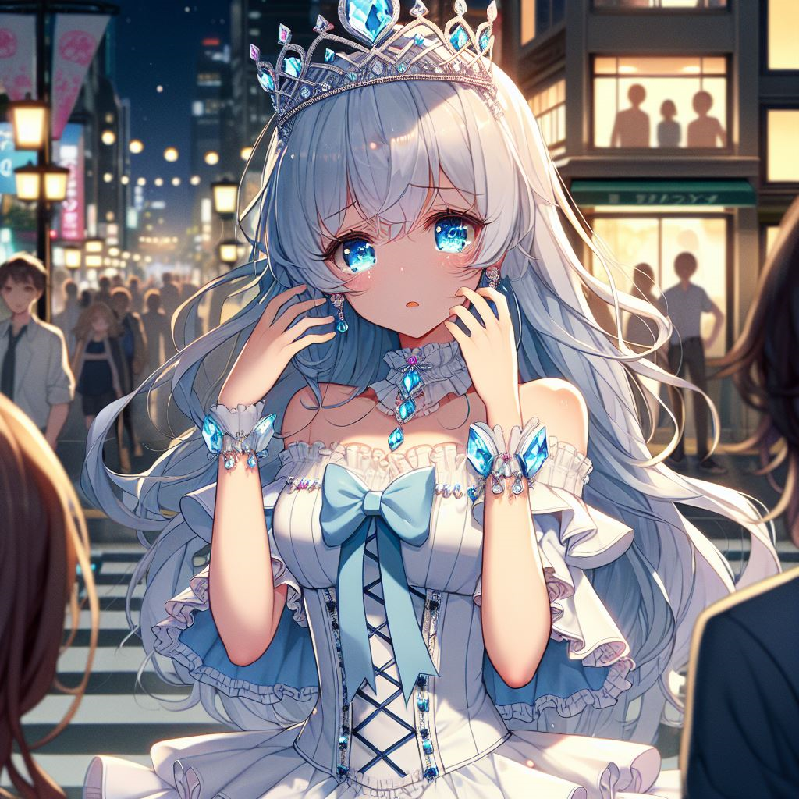
Notes:
主角小林穿梭在人群中，表情看起來非常傷心。幫我根據這個段落生成可以代表內容的圖片(日本動漫風格)，讓我可以以看圖說故事的方式講出這個故事。其中小林有淺藍色過肩長髮，擁有藍眼睛，頭上戴著有水晶裝飾的皇冠，身穿外面白色裡面淺藍色的連衣裙，露肩袖子有荷葉邊。胸前有一個淺藍色蝴蝶結，肚子樓空有絲帶縱橫交錯，衣服上掛有寶石裝飾的兩條絲帶。

Slide 5

Notes:
小林在廚房喝蜂蜜檸檬水，桌上擺著許多蜂蜜罐，罐上有蜜蜂的圖案，廚房內有許多廚具。幫我根據這個段落生成可以代表內容的圖片(日本動漫風格)。其中小林有淺藍色過肩長髮，擁有藍眼睛，頭上戴著有水晶裝飾的皇冠，身穿外面白色裡面淺藍色的連衣裙，露肩袖子有荷葉邊。胸前有一個淺藍色蝴蝶結，肚子樓空有絲帶縱橫交錯，衣服上掛有寶石裝飾的兩條絲帶。

Slide 6
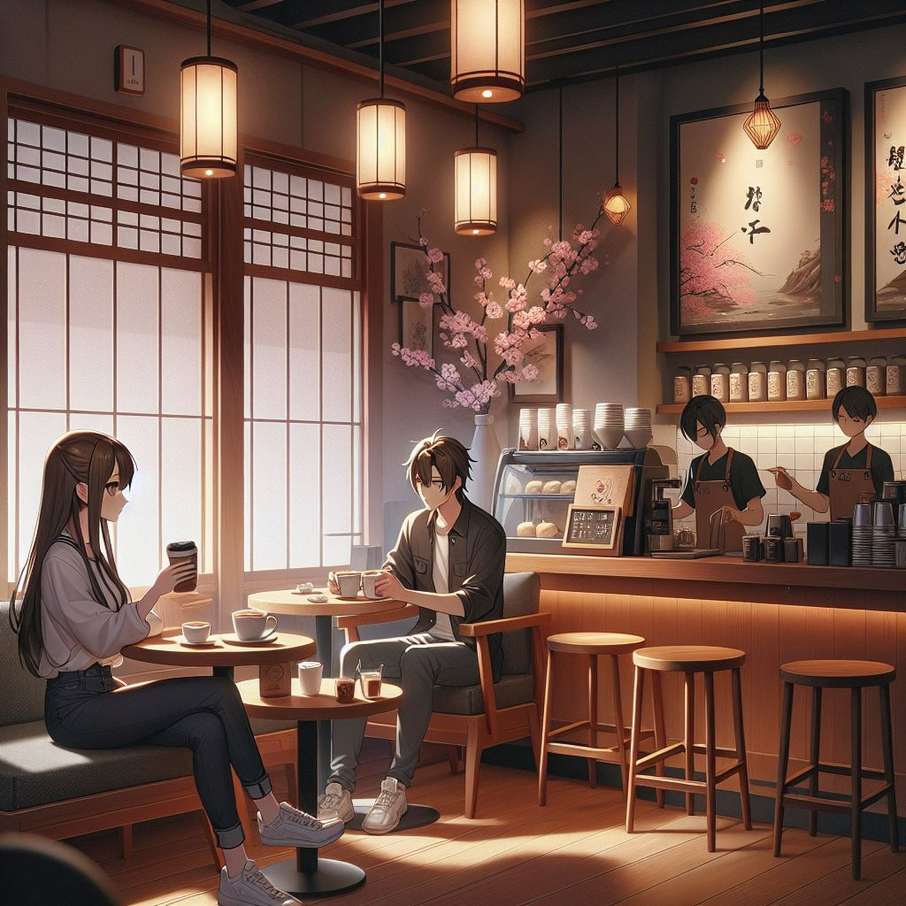
Notes:
繪製日本動漫風格咖啡館，當中有少數人在喝咖啡。幫我根據這個段落生成可以代表內容的圖片。

Slide 7
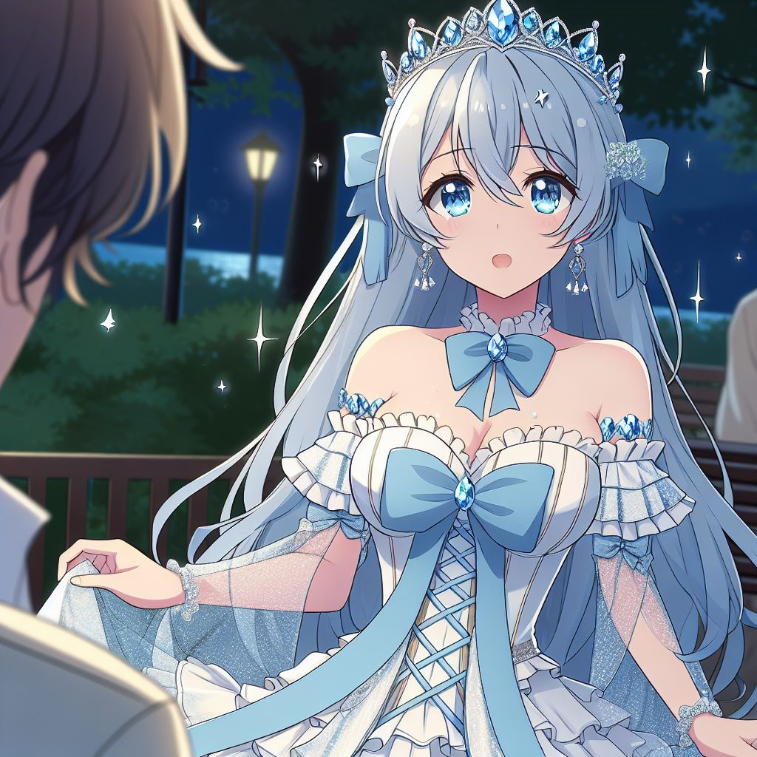
Notes:
小林晚上在公園跟一個男生聊天，兩人表情看起來很開心。幫我根據這個段落生成可以代表內容的圖片(日本動漫風格)。其中小林有淺藍色過肩長髮，擁有藍眼睛，頭上戴著有水晶裝飾的皇冠，身穿外面白色裡面淺藍色的連衣裙，露肩袖子有荷葉邊。胸前有一個淺藍色蝴蝶結，肚子樓空有絲帶縱橫交錯，衣服上掛有寶石裝飾的兩條絲帶。

Slide 8

Notes:
在歌唱比賽中有多位評審手上拿著”PASS”，幫我根據這個段落生成可以代表內容的圖片(日本動漫風格)。

Slide 9
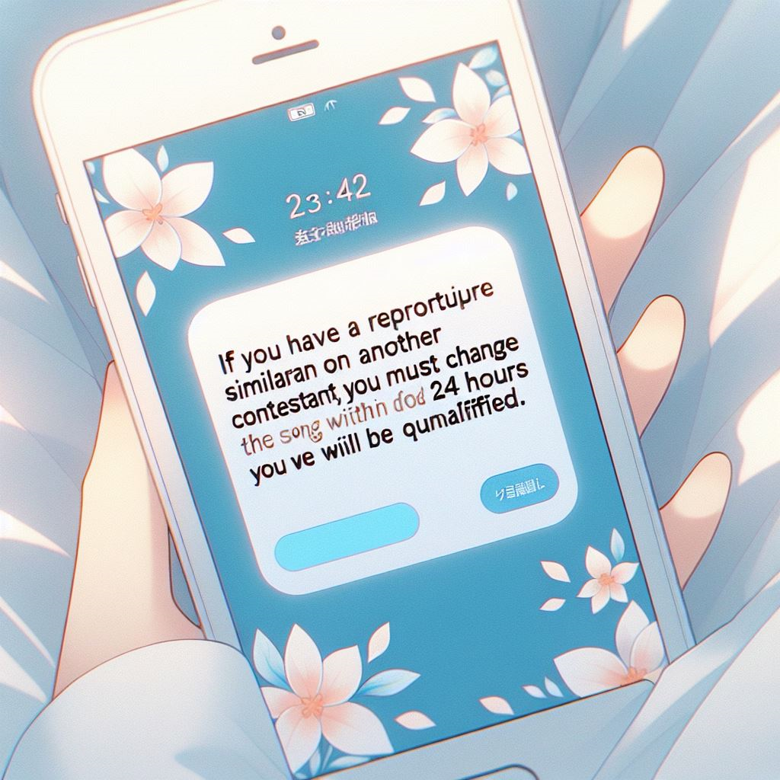
Notes:
手機螢幕上顯示一則訊息，訊息上顯示 ‘If you have a repertoire similar to another contestant, you must change the song within 24 hours or you will be disqualified.’ 色調單一，日本動漫風格，使用白色和淺藍色色調，且螢幕是一個人傳的訊息。

Slide 10

Notes:
小林坐在床上看著手機，表情看起來很擔憂。幫我根據這個段落生成可以代表內容的圖片(日本動漫風格)。其中小林有淺藍色過肩長髮，擁有藍眼睛，頭上戴著有水晶裝飾的皇冠，身穿外面白色裡面淺藍色的連衣裙，露肩袖子有荷葉邊。胸前有一個淺藍色蝴蝶結，肚子樓空有絲帶縱橫交錯，衣服上掛有寶石裝飾的兩條絲帶。

Slide 11

Notes:
小林和一個男生在晚上同時修改並看著歌詞。幫我根據這個段落生成可以代表內容的圖片(日本動漫風格)。其中小林有淺藍色過肩長髮，擁有藍眼睛，頭上戴著有水晶裝飾的皇冠，身穿外面白色裡面淺藍色的連衣裙，露肩袖子有荷葉邊。胸前有一個淺藍色蝴蝶結，肚子樓空有絲帶縱橫交錯，衣服上掛有寶石裝飾的兩條絲帶。

Slide 12

Notes:
小林站在決賽舞台上，手拿麥克風，表情很緊張，觀眾非常多人。幫我根據這個段落生成可以代表內容的圖片(日本動漫風格)。其中小林有淺藍色過肩長髮，擁有藍眼睛，頭上戴著有水晶裝飾的皇冠，身穿外面白色裡面淺藍色的連衣裙，露肩袖子有荷葉邊。胸前有一個淺藍色蝴蝶結，肚子樓空有絲帶縱橫交錯，衣服上掛有寶石裝飾的兩條絲帶。

Slide 13
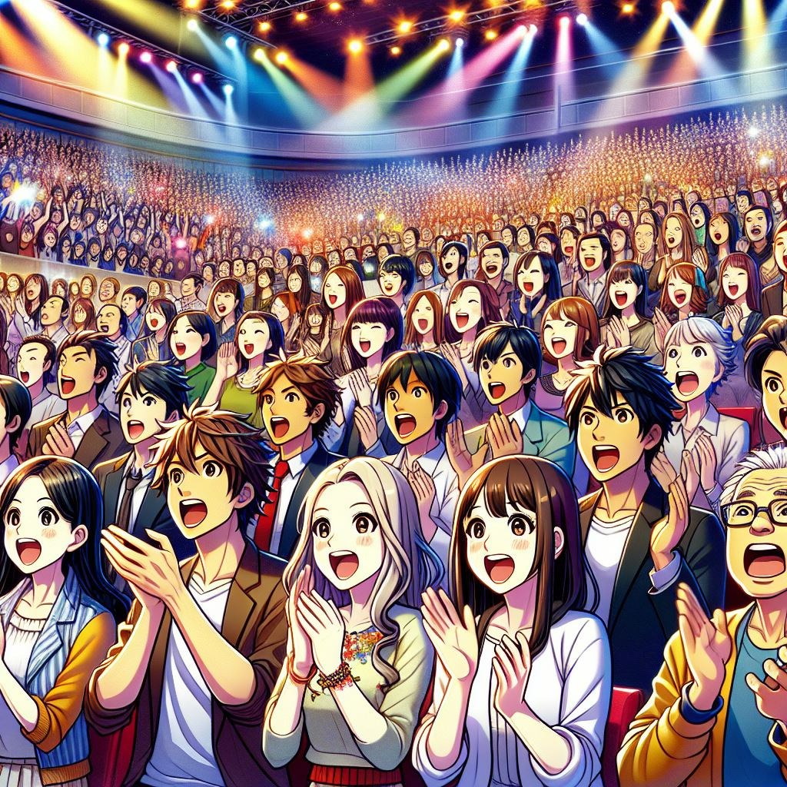
Notes:
有很多觀眾在台下鼓掌，加入些許燈光、舞台效果。

Slide 14
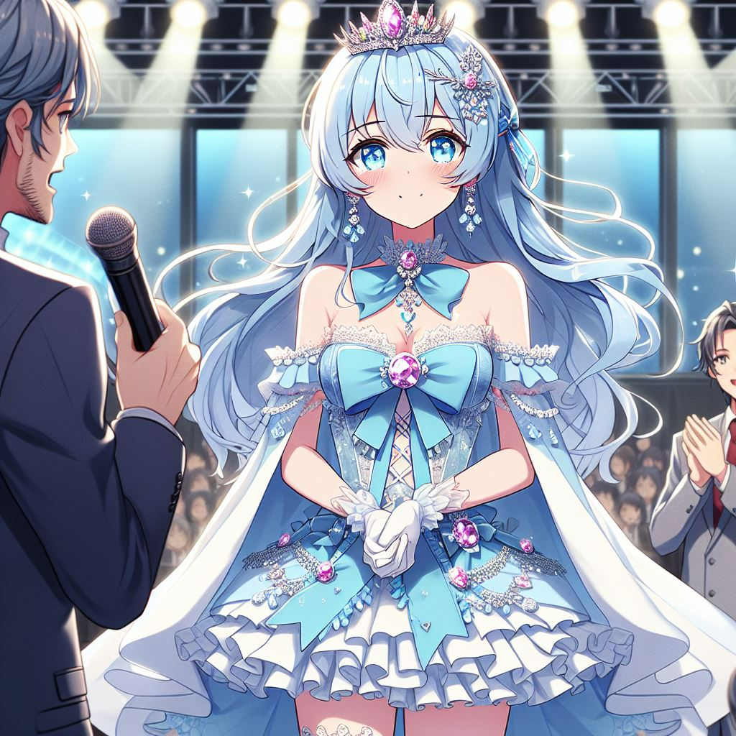
Notes:
有一位歌唱評審在和小林聊天，兩人表情看起來非常開心。幫我根據這個段落生成可以代表內容的圖片(日本動漫風格)。其中小林有淺藍色過肩長髮，擁有藍眼睛，頭上戴著有水晶裝飾的皇冠，身穿外面白色裡面淺藍色的連衣裙，露肩袖子有荷葉邊。胸前有一個淺藍色蝴蝶結，肚子樓空有絲帶縱橫交錯，衣服上掛有寶石裝飾的兩條絲帶。

